Slide 1
올림픽 스포츠의 변천사: 1896-2016
올림픽 종목의 시대별 변화와 발전 양성을 파악해보자.

Slide 2
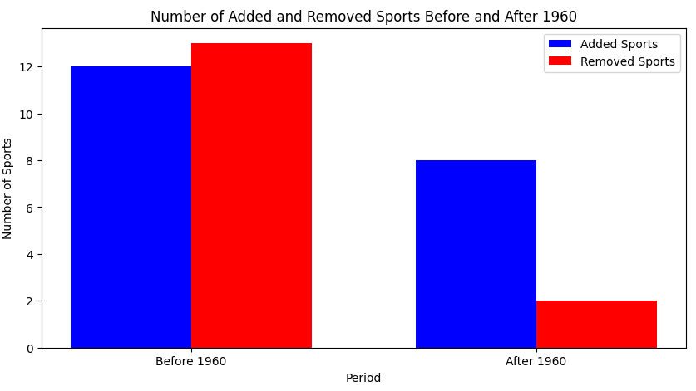
1960년을 기준으로 추가되고 삭제된 스포츠들
초창기 올림픽(1900년대)에는 많은 스포츠들이 추가되거나 삭제되었습니다. 이는 당시 올림픽 프로그램이 아직 정착되지 않았고, 시범 경기 또는 다양한 종목을 실험적으로 채택했음을 보여줍니다.
1960년대 이후 올림픽 프로그램은 상대적으로 더 안정적이 되었습니다. 초기에는 종목의 추가 및 삭제가 빈번했으나, 이후에는 주기적으로 새로운 스포츠를 추가하거나 일부 종목을 제외하는 방식으로 변화가 일어났습니다.

Slide 3
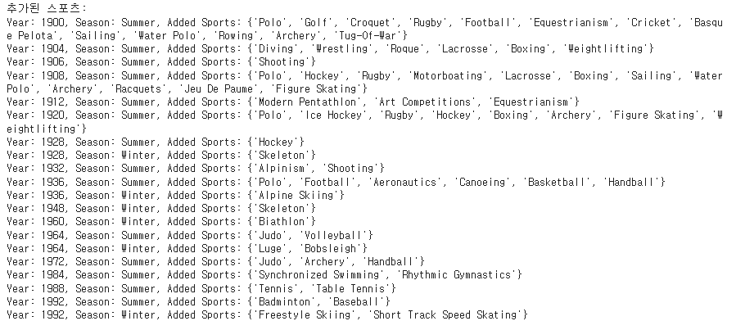
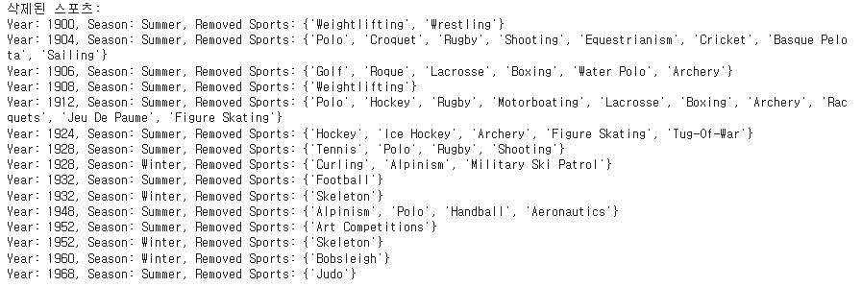
추가되고 삭제된 올림픽 종목들
특정 스포츠가 한 번 올림픽에서 제외되었다가 다시 재도입된 경우도 많습니다.
예시 : 럭비(1900, 1908, 1920)
럭비가 제외되었다가 생긴 이유:
1번 경기를 진행하면 1주일은 쉴 정도로 체력소비가 큼
1924년도에 결승전 당시 경기장 폭력 사태가
일어났습니다.

Slide 4
추가되고 삭제된 올림픽 종목들
여성 스포츠의 증가
추가된 종목 중에는 여성 스포츠의 증가도 두드러집니다.
예시 : 리듬체조, 싱크로나이즈
1984년 리듬체조와 싱크로나이즈 스위밍 같은 종목의 추가는 여성 스포츠 참여를 장려하기 위한 움직임의 일환으로 볼 수 있습니다.

